Slide 1
Лекция
Приближенное вычисление интегралов
(численное интегрирование)

Slide 2
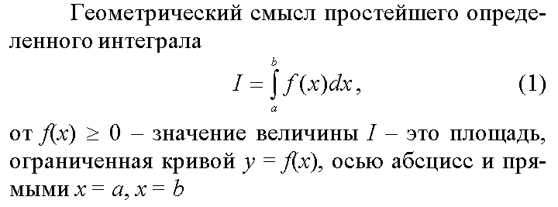
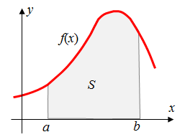
Постановка задачи
Интегрирование функций является важной составной частью математического моделирования многих научных и технических задач.

Slide 3
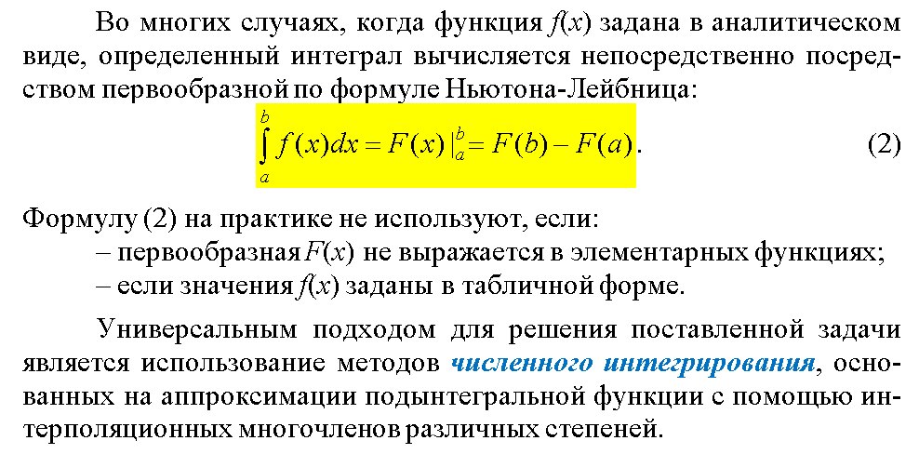

Slide 4
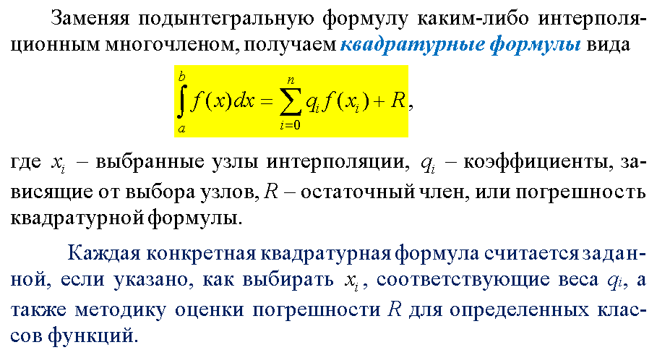

Slide 5
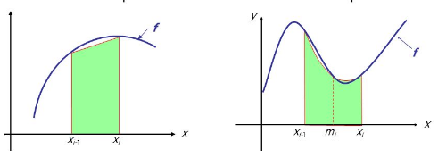
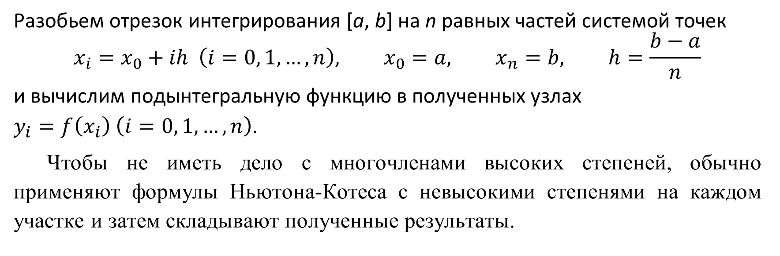
Квадратурные формулы с равноотстоящими узлами ̶ формулы Ньютона-Котеса
Разобьем отрезок интегрирования [a, b] на n равных частей системой точек
$$x_{i}=x_{0}+ih \left(i=0, 1,…,n\right), x_{0}=a, x_{n}=b, h=\frac{b−a}{n}$$
и вычислим подынтегральную функцию в полученных узлах
$y_{i}=f\left(x_{i}\right)$ $\left(i=0, 1,…,n\right)$.
Чтобы не иметь дело с многочленами высоких степеней, обычно применяют формулы Ньютона-Котеса с невысокими степенями на каждом участке и затем складывают полученные результаты.

Slide 6
Квадратурные формулы с равноотстоящими узлами ̶ формулы Ньютона-Котеса
Формулы Ньютона-Котеса используют значения подынтегральной функции в узлах интерполяции и являются точными (дают точное значение интеграла) для всех многочленов степени х, зависящей от числа узлов.
Точность решения растет с увеличением степени интерполяционного многочлена.

Slide 7
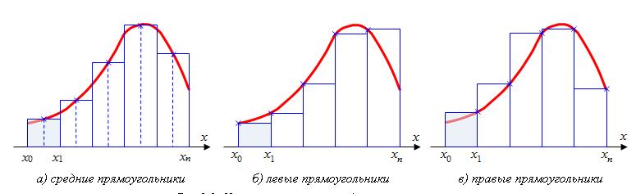
Формулы прямоугольников
Различают метод левых, правых и средних прямоугольников. На каждом шаге интегрирования функция аппроксимируется полиномом нулевой степени – отрезком, параллельным оси абсцисс.

Slide 8
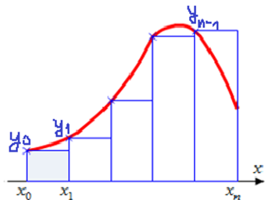
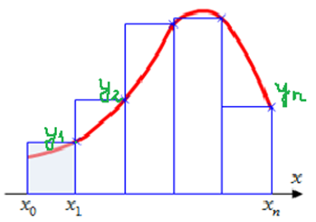
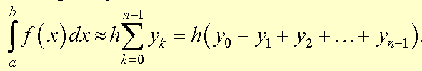

Формулы прямоугольников
Формула левых прямоугольников:
Формула правых прямоугольников:

Slide 9
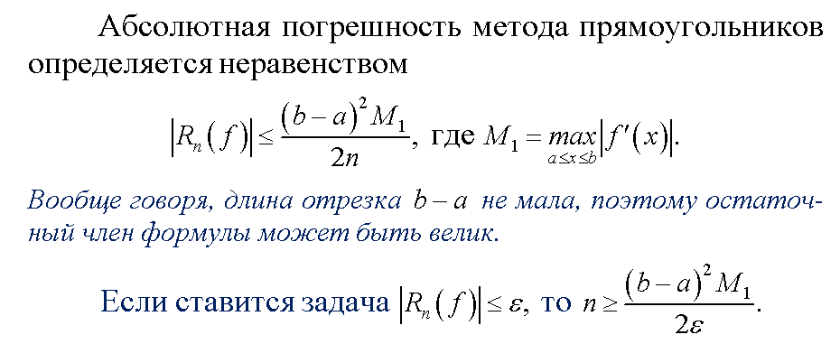

Slide 10
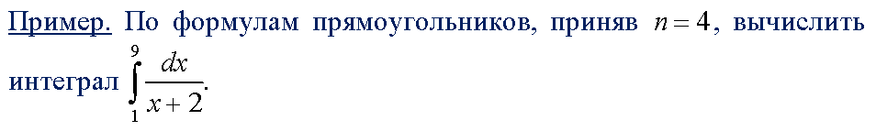
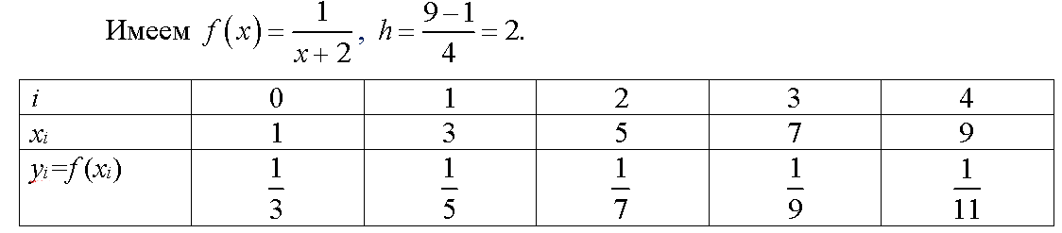
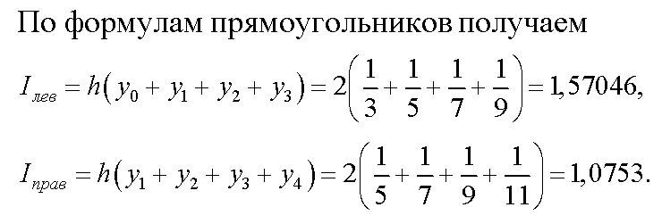

Slide 11
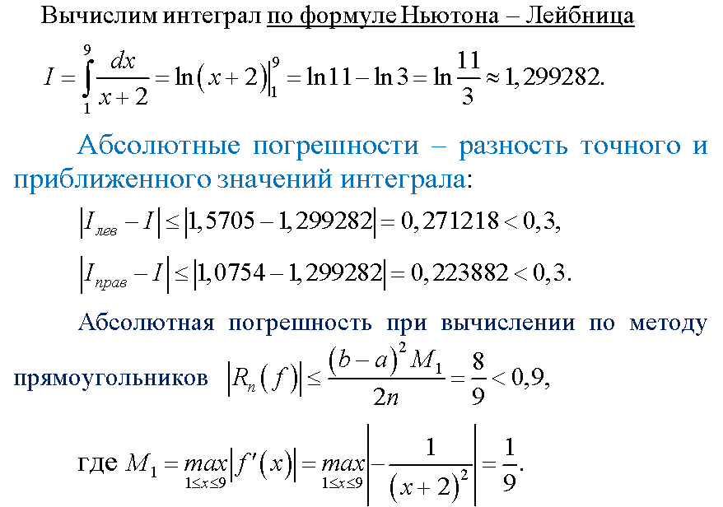

Slide 12
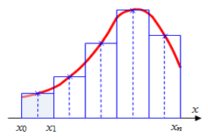

Упражнение.
Запишите формулу средних прямоугольников для приближенного вычисления определенного интеграла.
Вычислите по ней интеграл из предыдущего примера.
Оцените погрешность вычислений.
Сравните полученные результаты.
Остаточный член формулы

Slide 13
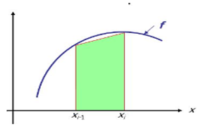
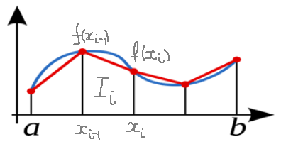
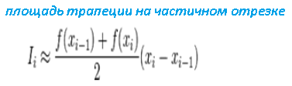
Формула трапеций
На каждом шаге интегрирования функция аппроксимируется полиномом первой степени.

Slide 14
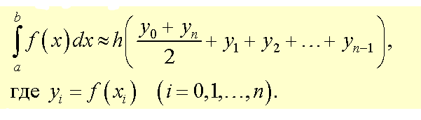
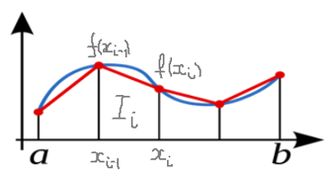
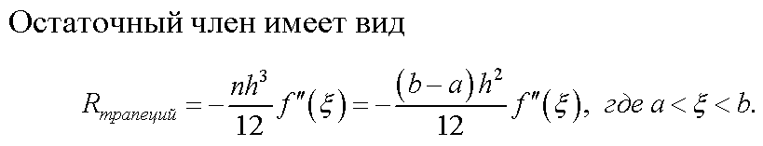
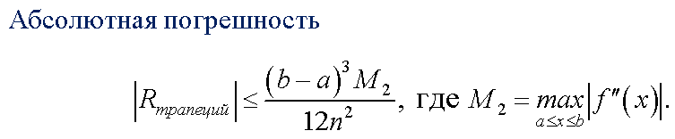
Формула трапеций

Slide 15

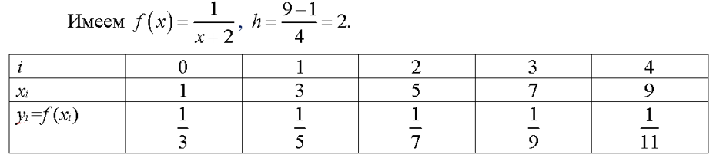
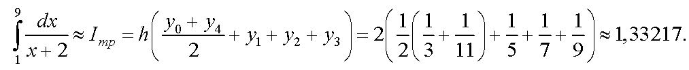
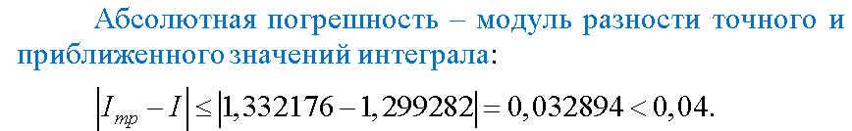
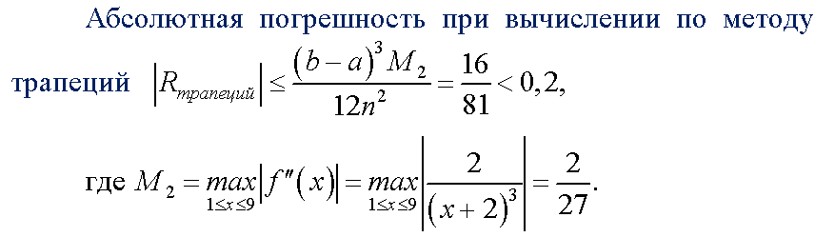

Slide 16
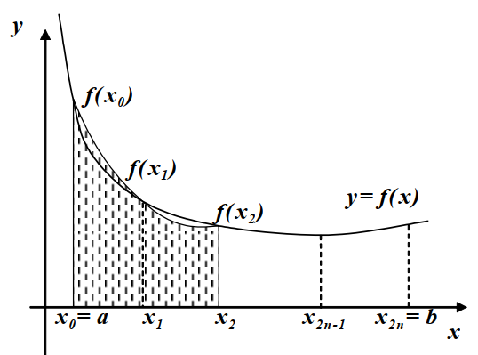
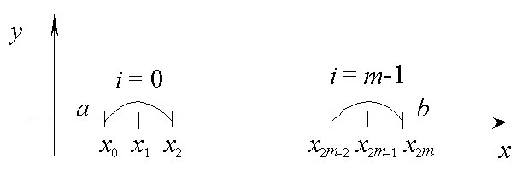
Формула Симпсона (формула парабол)
Функция аппроксимируется полиномом второй степени – параболой, проходящей через три узла.
В формуле Симпсона число узлов
обязательно нечетно, т.е. n четное.

Slide 17
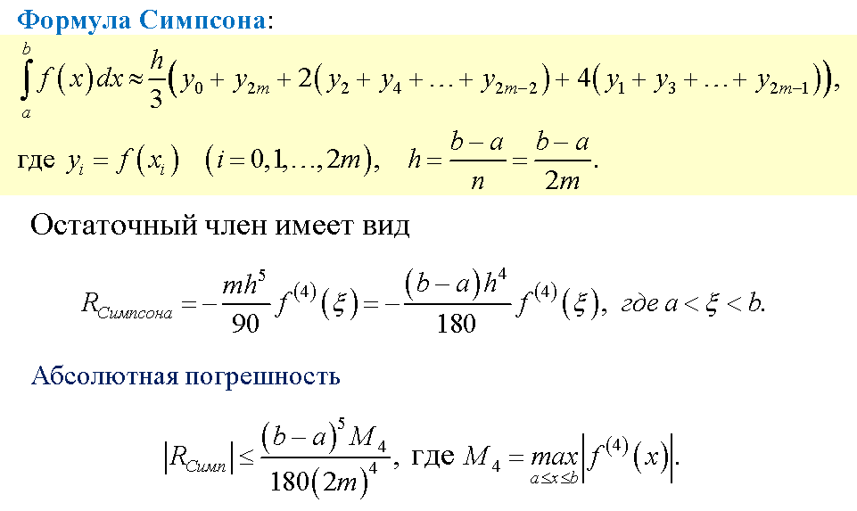

Slide 18
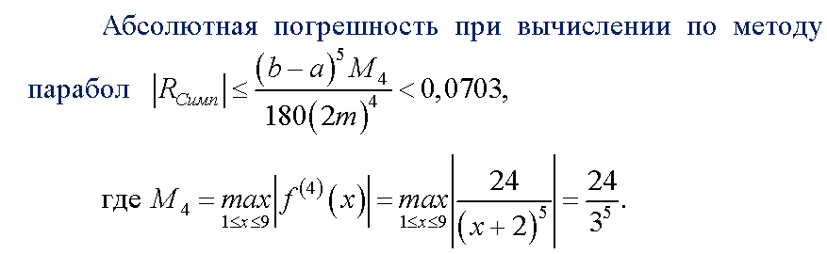
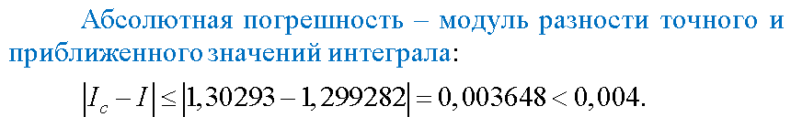

Slide 19
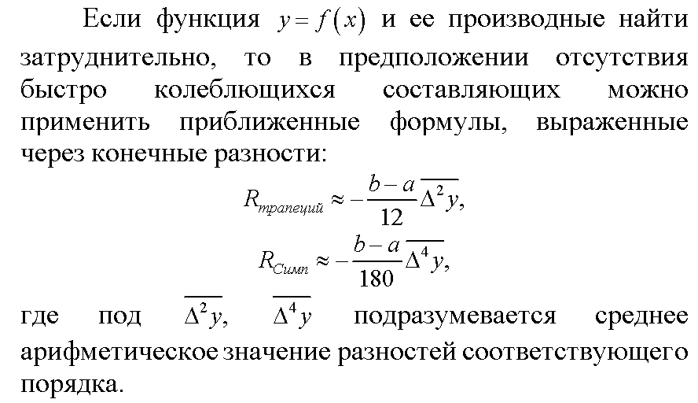

Slide 20
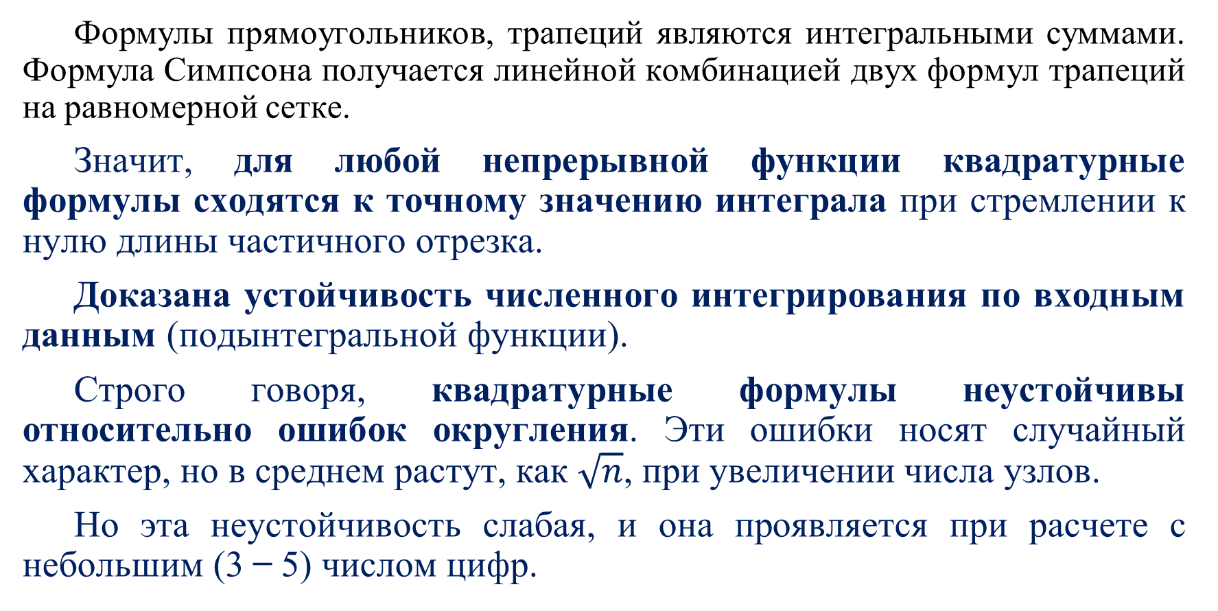
Сходимость квадратурных формул
Формулы прямоугольников, трапеций являются интегральными суммами. Формула Симпсона получается линейной комбинацией двух формул трапеций на равномерной сетке.
Значит, для любой непрерывной функции квадратурные формулы сходятся к точному значению интеграла при стремлении к нулю длины частичного отрезка.
Доказана устойчивость численного интегрирования по входным данным (подынтегральной функции).
Строго говоря, квадратурные формулы неустойчивы относительно ошибок округления. Эти ошибки носят случайный характер, но в среднем растут, как $\sqrt{n}$, при увеличении числа узлов.
Но эта неустойчивость слабая, и она проявляется при расчете с небольшим (3 ̶ 5) числом цифр.

Slide 21
Выбор шага интегрирования для равномерной сетки
Задача состоит в выборе шага h, обеспечивающего заданную точность ε вычисления интеграла по выбранной формуле численного интегрирования.
Используют два подхода к решению данной задачи:
1) выбор шага по теоретическим оценкам остаточного члена;
2) по косвенным схемам (эмпирическим оценкам).

Slide 22
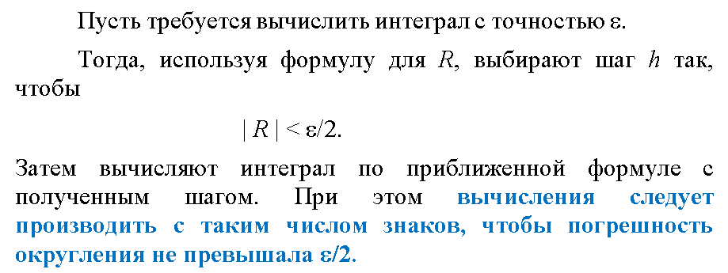
Выбор шага по оценке остаточного члена

Slide 23
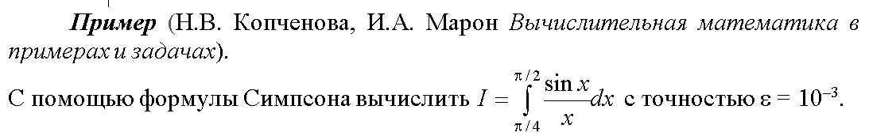
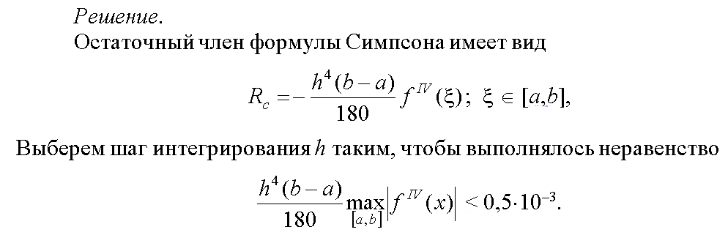

Slide 24
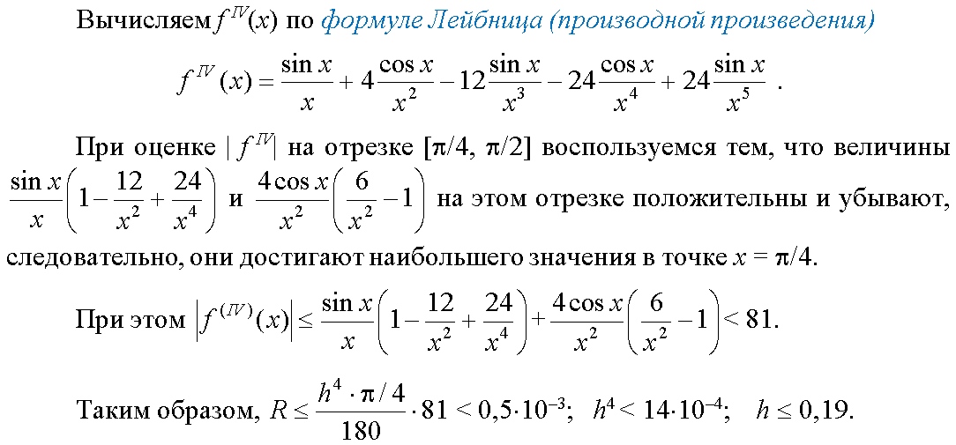

Slide 25
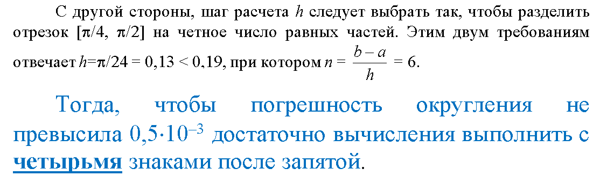

Slide 26
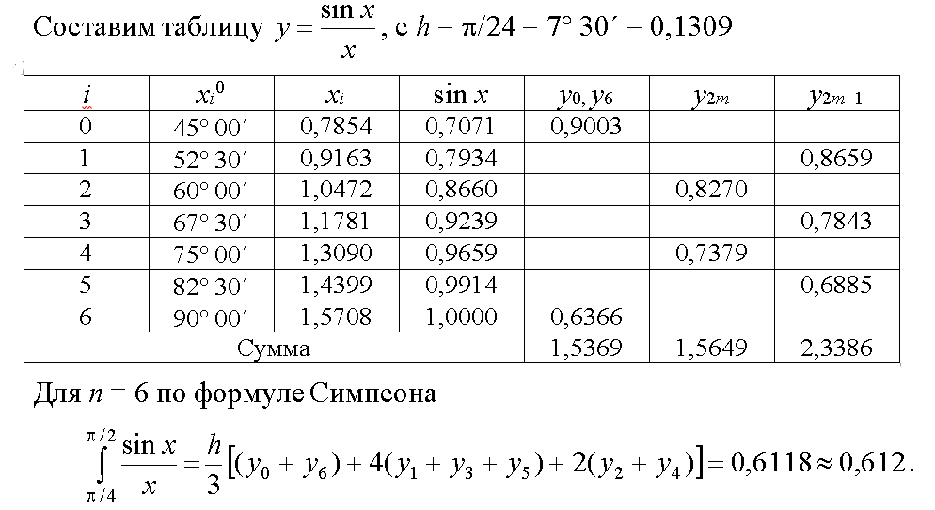

Slide 27
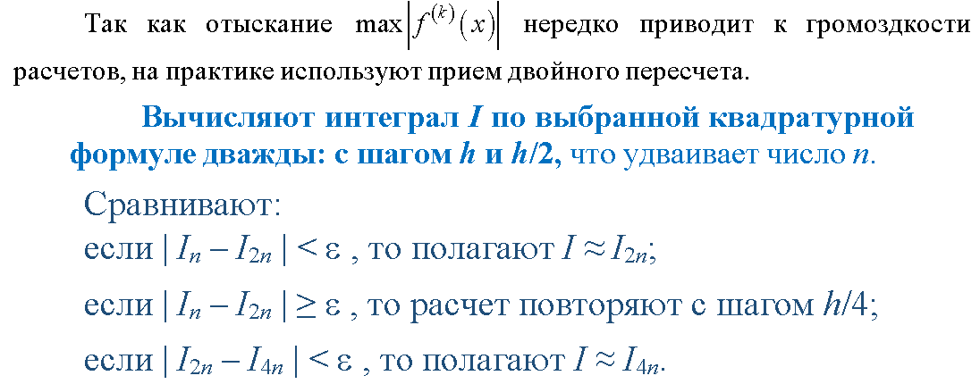
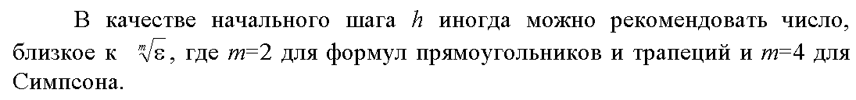
Выбор шага интегрирования по эмпирическим схемам. Двойной пересчет

Slide 28
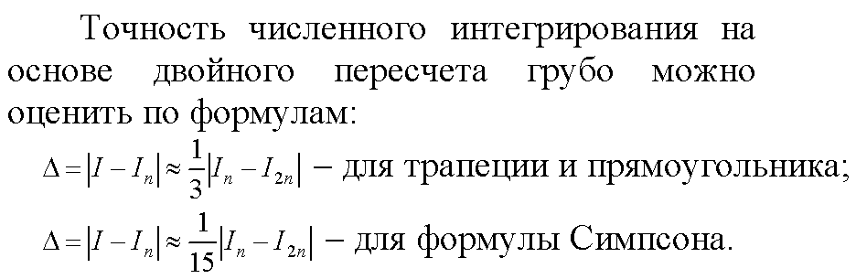
Другие оценки погрешности

